Slide 1
VIAJE DE FIN DE CURSO
TRABAJO SOCIAL
FACULTAER@S!!
CUBA 201O
NOS VAMOOOOOOS!

Slide 2
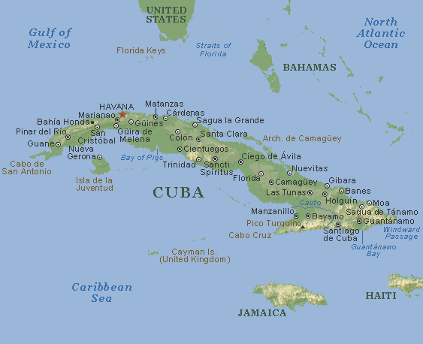
DESTINO: CUBA

Slide 3
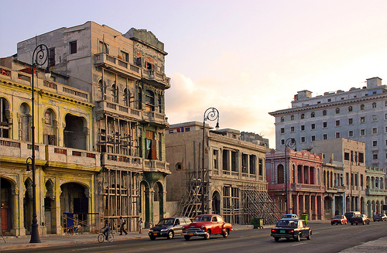
LLEGADA A LA HABANA

Slide 4
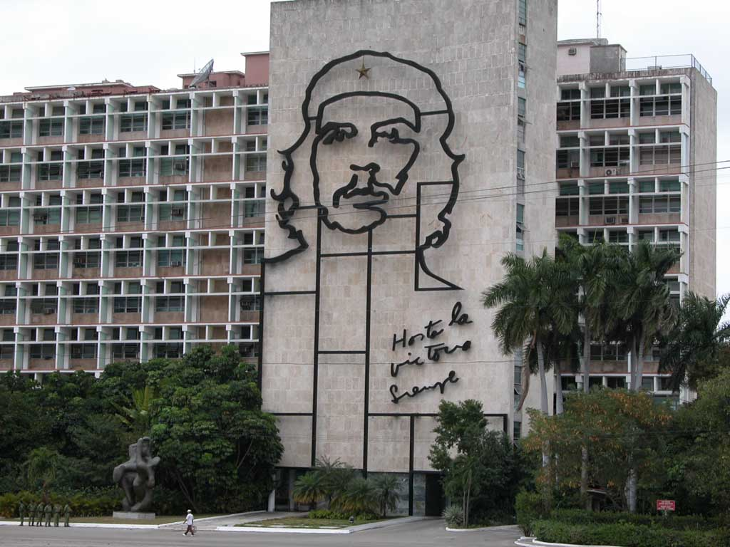
PLAZA DE LA REVOLUCIÓN
Nuestro hotel a escasos metros! xD

Slide 5
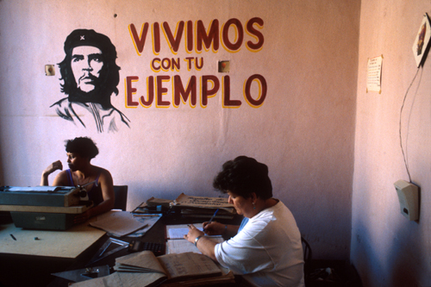
CUBAAAAAAAAAAAA

Slide 6
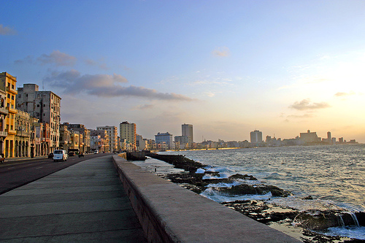
EL MALECÓN

Slide 7
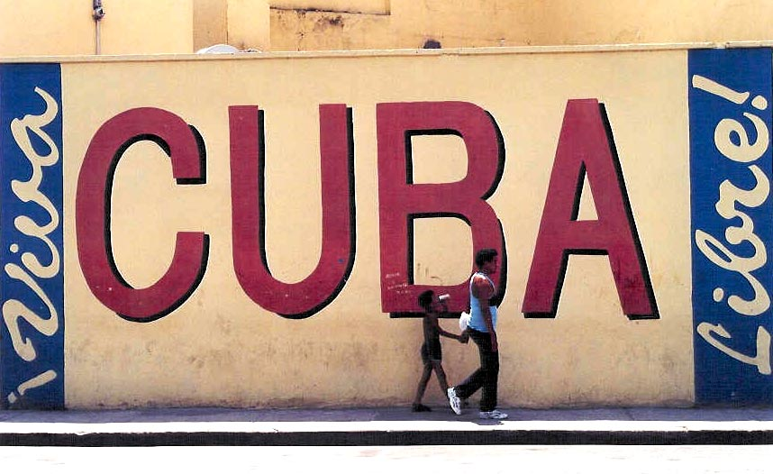
FACULTAER@S iN CUBA!

Slide 8
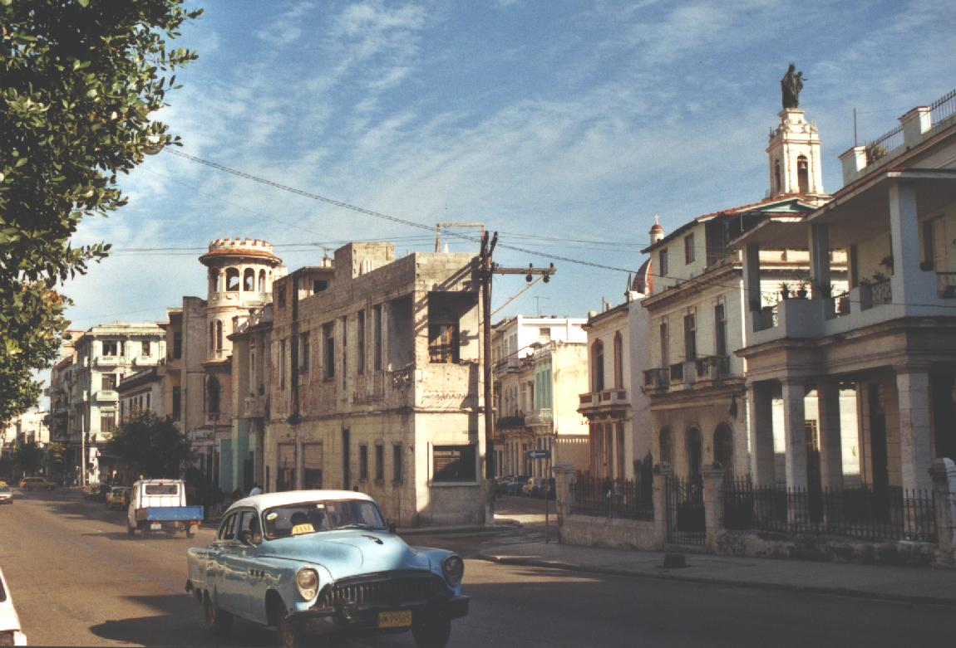
CUBA MOCHILERO

Slide 9
RECOGER QUE NOSSS VAMOOOOSSSSSSS!!!!

